Slide 1

CHƯƠNG II
CÁC NƯỚC ÂU - MĨ
CUỐI THẾ KỈ XIX - ĐẦU THẾ KỈ XX
BÀI 5
CÔNG XÃ PA-RI 1871

Slide 2
BÀI 5
CÔNG XÃ PA-RI 1871
I. Sự thành lập công xã
II. Tổ chức bộ máy và chính sách của công xã Pa-ri
III. Nội chiến ở Pháp. Ý nghĩa lịch sử của công xã Pa-ri

Slide 3

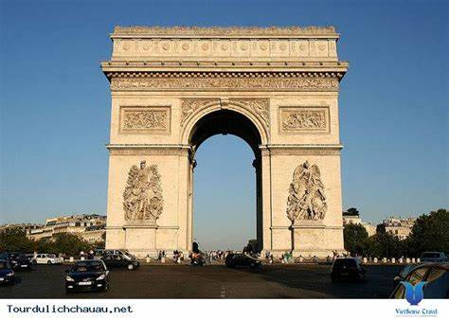

Slide 4

I. Sự thành lập công xã.
1. Hoàn cảnh ra đời của công xã
Theo em, những hoàn cảnh nào dẫn đến sự ra đời của Công xã

Slide 5
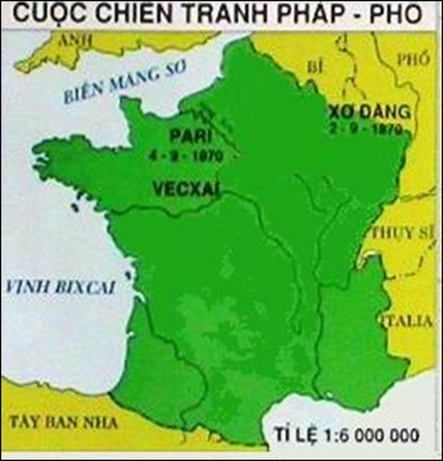

Slide 6
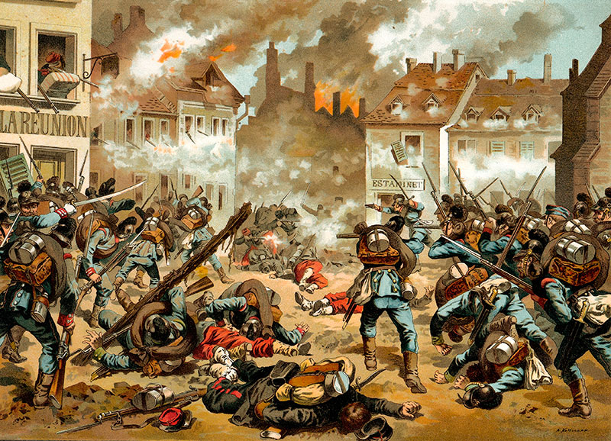
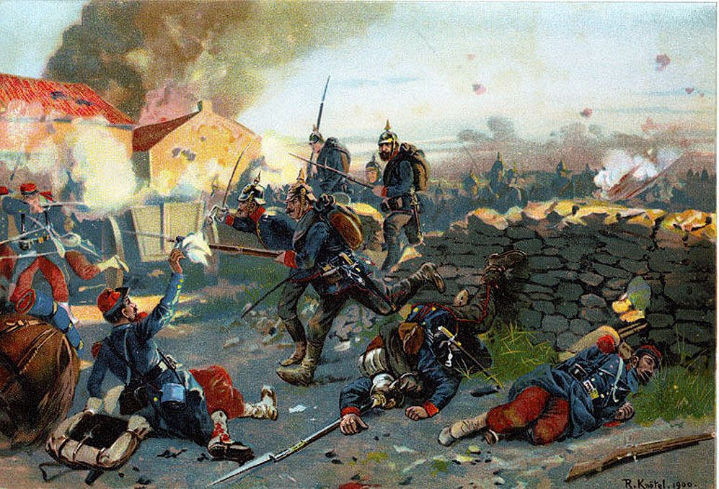
I. Sự thành lập công xã.
1. Hoàn cảnh ra đời của công xã
Chiến tranh Pháp - Phổ

Slide 7

I. Sự thành lập công xã.
1. Hoàn cảnh ra đời của công xã
- Năm 1870 chiến tranh Pháp – Phổ nổ ra.
-Ngày 2/9/1870 Pháp thất bại tại thành Xơ-đăng
-4/9/1870 nhân dân Pari đứng lên khởi nghĩa, chính phủ tư sản lâm thời được
thành lập (chính phủ vệ quốc).
- Trước sự tấn công của Phổ, chính phủ tư sản vội vã xin đình chíến.
- Nhân dân đứng lên bảo vệ Tổ quốc.

Slide 8
I. Sự thành lập công xã.
2. Cuộc khởi nghĩa ngày 18-3-1871. Sự thành lập Công xã a. Cuộc khởi nghĩa 18/3/1871
- Ngày 18/3/1871,Chie tấn công đồi Mông Mác nhưng binh lính đã ngã về phía
cách mạng.
Theo em, những nguyên nhân nào dẫn đến cuộc khởi nghĩa 18/3/1871?

Slide 9
I. Sự thành lập công xã.
2. Cuộc khởi nghĩa ngày 18-3-1871. Sự thành lập Công xã b. Sự thành lập công xã
Sau khi khởi nghĩa
thắng lợi, nhân dân Pa- ri đã có những việc làm gì?
- Ngày 26/3/1871 bầu Hội đồng công xã

Slide 10
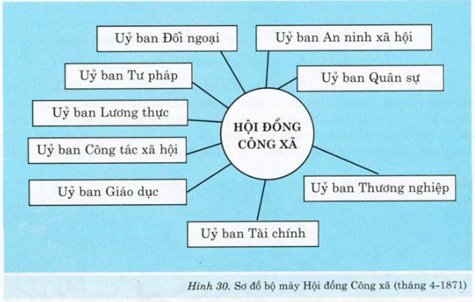
II. Tổ chức bộ máy và chính sách của công xã Pa-ri

Slide 11
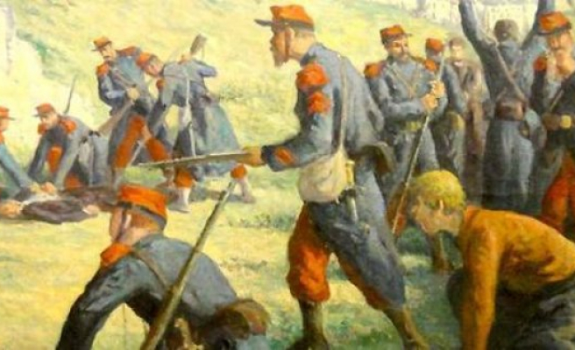
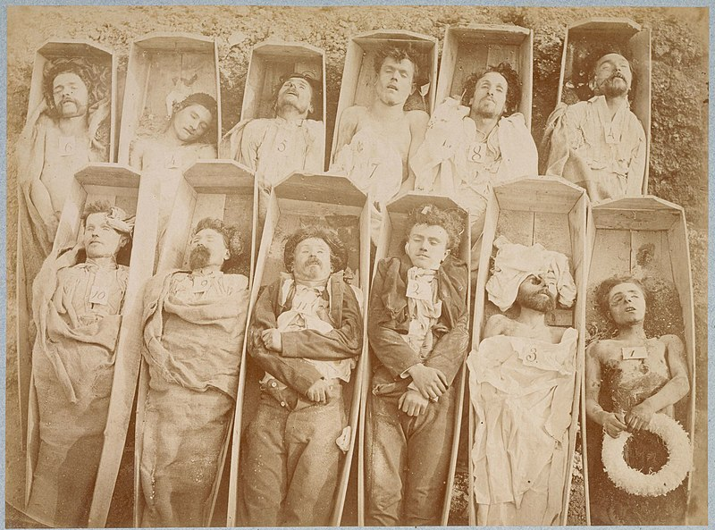
III. Nội chiến ở Pháp. Ý nghĩa lịch sử của công xã Pa-ri
1. Nội chiến ở Pháp

Slide 12
III. Nội chiến ở Pháp. Ý nghĩa lịch sử của công xã Pa-ri
2. Ý nghĩa lịch sử của công xã Pa-ri
- Ý nghĩa lịch sử:
+ Công xã là hình ảnh của một chế độ mới, một xã hội mới.
+ Cổ vũ nhân dân lao động thế giới đấu tranh
- Bài học kinh nghiệm:
+ Phải có sự lãnh đạo của một Đảng.
+ Thực hiện liên minh công nông.
+ Kiên quyết trấn áp kẻ thù

Slide 13

HOẠT ĐỘNG LUYỆN TẬP
Vì sao nói Công xã Pa-ri là nhà nước kiểu mới?

Slide 14
HOẠT ĐỘNG VẬN DỤNG
Vì sao nhân dân Pa-ri đấu tranh và thành lập Công xã Pa-ri?

Slide 15

HƯỚNG DẪN VỀ NHÀ
- Học bài
- Chuẩn bị trước bài 6

